Slide 1
1.1 Préliminaires
Cours 1

Slide 2
Quelques notations
Les ensembles de nombres
Les fonctions

Slide 3
Quelques notations
Les ensembles
L’ensemble vide:
A
B
Élément de:
a
Sous-ensemble de:
Union:
Intersection:

Slide 4
La logique
Si ... alors
Si et seulement si
Pour tous:
Il existe:

Slide 5
Les ensembles de nombres
Les entiers naturels
Le fait d’inclure le 0 ou non est une convention qui varie d’un auteur à un autre. Si l’on veut l’exclure, nous l’indiquerons ainsi:
Deux sous-ensembles des entiers sont l’ensemble des nombres pairs et celui des nombres impairs.
Pair
Impair
Pair
Impair
Pair
Impair
Pair
Impair

Slide 6
Les entiers relatifs
On a que
Les rationnels
Nombre à développement décimal périodique
Mais pourquoi ces deux descriptions définissent le même ensemble?
À priori, rien n’indique qu’ils représentent la même chose!

Slide 7
Voyons, à l’aide d’exemple, pourquoi
Nombre à développement décimal
périodique
En fait, pour vérifier que deux ensembles sont égaux, il suffit de vérifier que l’un est inclus dans l’autre et vice versa.
C’est à dire
et
Dans un premier temps, prenons un nombre à développement décimal périodique et vérifions que c’est une fraction.
Ensuite, nous prendrons une fraction et vérifierons que c’est un nombre à développement décimal périodique.

Slide 8
Prenons le nombre
On peut décomposer ce nombre comme suit:
avec
d’où
Donc
est bien une fraction.

Slide 9
Certaines fractions ont des développements décimaux très simples, par exemple
Oui, le développement décimal est périodique, mais on ne voit pas trop pourquoi.
Prenons une fraction un peu plus parlante.

Slide 10
Prenons la fraction
On a donc que
et on voit donc que son
développement décimal est
périodique.
Mais pourquoi ça devrait
marcher tout le temps?
Car les restes sont tous plus petits que
Donc on va inévitablement boucler.

Slide 11
Les réels
Les nombres à virgule.
Vous savez qu’il existe des nombres réels qui ne sont pas des nombres rationnels.
Par exemple:
(le nombre d’or)
Mais comment fait-on pour savoir que leurs développements ne sont pas périodiques?
Ces nombres pourraient avoir des périodes très grandes!

Slide 12
Vérifier qu’un nombre n’est pas rationnel est en général très compliqué.
Il serait quand même bien de pouvoir vérifier, au moins pour un nombre, qu’il existe bien des nombres irrationnels
Si on prend le triangle suivant
par Pythagore, on a que
est un nombre qui apparait assez naturellement en mathématique.
Est-il une fraction?

Slide 13
Théorème:
Nous allons prouver ceci par contradiction.
C’est-à-dire, on suppose le contraire et si cette supposition entraîne
une contradiction, cela voudra dire que notre supposition était fausse.
Preuve:
Supposons
c’est à dire
sa fraction réduite.

Slide 14
Preuve:
Supposons
c’est à dire
sa fraction réduite.
Implique que et sont les plus petits entiers qui respectent
et donc ça aussi.
On peut interpréter ceci géométriquement.

Slide 15
Preuve:
Supposons
c’est à dire
sa fraction réduite.
où
,
et
On obtient donc une contradiction.

Slide 16
Ces ensembles de nombres sont inclus les uns dans
les autres comme suit:

Slide 17
On représente habituellement les réels sur un axe.
Les réels et les rationnels ont la propriété d’être denses.
C’est-à-dire qu’entre deux rationnels, il y en a toujours un autre.
Par contre les naturels et les entiers relatifs ne le sont pas.

Slide 18
Les fonctions
Les fonctions vont être les objets d’étude centrale du cours.
En gros, les fonctions servent à expliciter un lien entre deux quantités.
Vous devriez déjà avoir une connaissance des fonctions, donc ce qui suit est une petite révision.
Ou du moins, des notions connues vues sous un nouvel angle.

Slide 19
Définition:
Une relation entre deux ensembles et est un sous-ensemble du produit cartésien .
Exemple:
Est une relation car

Slide 20
On illustre habituellement l’exemple précédent comme suit.
Dans cet exemple, on peut dire que 1 est en relation avec c, que 2 est en relation avec a et avec c et que 3 est en relation avec c.
La nature de cette relation dépend bien sûr du contexte.

Slide 21
Vous connaissez déjà certaines relations.
Par exemple l’égalité.
On a bien que

Slide 22
Ou même l’inégalité
On a bien que

Slide 23
La raison qu’on vient de parler de relation est qu’une fonction est un cas particulier de relation.
Définition:
Une fonction est une relation telle que chaque élément d’un des deux ensembles (qu’on nomme l’ensemble de départ) est en relation avec au plus un élément de l’autre ensemble (qu’on nomme l’ensemble d’arrivé).

Slide 24
Contrairement à la modélisation de la relation, on utilise des flèches pour les fonctions question de faire ressortir l’ensemble de départ et l’ensemble d’arrivé.
(Départ)
(Arrivé)
En d’autres termes, une fonction est une relation dont au plus une seule flèche sort des éléments de l’ensemble de départ

Slide 25
Contrairement à la modélisation de la relation, on utilise des flèches pour les fonctions pour faire ressortir l’ensemble de départ et l’ensemble d’arrivé.
(Départ)
(Arrivé)
Quelques notations:
En d’autres termes, une fonction est une relation dont au plus une seule flèche sort des éléments de l’ensemble de départ

Slide 26
La relation suivante
n’est pas une fonction car
3 est en relation avec plus d’un élément de B

Slide 27
Parfois une fonction a la particularité que si l’on interchange
(Départ)
(Arrivé)
on obtient aussi une fonction.
On nomme une telle fonction, la fonction inverse.

Slide 28
Si on a une fonction de A dans B
et une fonction de B dans C
On peut construire une fonction de A dans C comme suit.
qu’on nomme la composition de fonction
et qu’on note

Slide 29
Maintenant qu’on a vu le concept de fonction, regardons un cas particulier de fonction qui va particulièrement nous intéresser cette session.
(Départ)
(Arrivé)
Petit problème:
Étant donné que les
nombres réels sont dense, il va y en avoir des flèches!
Et notre modélisation va ressembler plutôt à ...
D’où le stratagème suivant.

Slide 30
(Arrivé)
(Départ)
On a que
et on note cela plutôt

Slide 31
Ici la relation suivante n’est pas une fonction, car ce nombre
(Arrivé)
(Départ)
est en relation avec deux nombres.

Slide 32
# 1.1 et 1.2

Slide 33
Bien qu’une fonction soit un ensemble de couples telle que chaque est en relation avec un unique
on ne va pas les étudier sous cette forme aussi générale.
On va plutôt étudier les fonctions qui sont données à l’aide d’une règle.
Par exemple la fonction
qu’on va noter plutôt comme suit

Slide 34
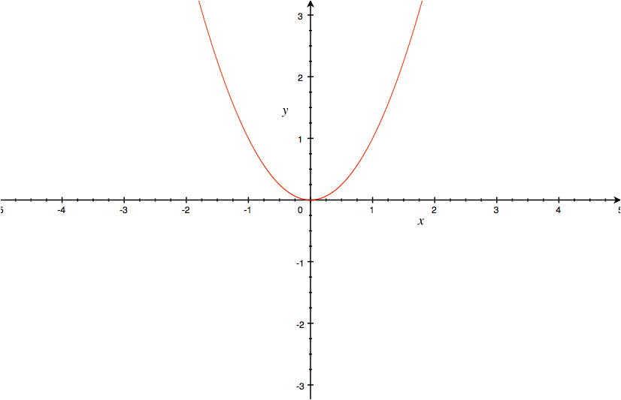
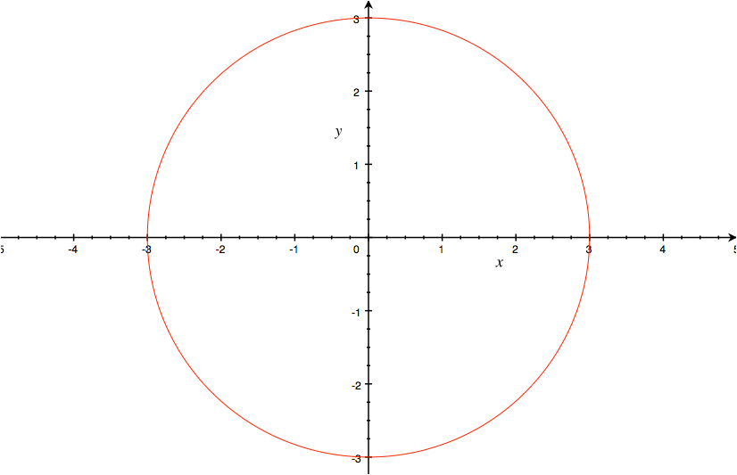
Fonction vs équation.
Malheureusement, les deux concepts sont souvent confondus.
Une équation est une relation, mais pas nécessairement une fonction.
Par exemple:
mais elle n’est pas une fonction.
Par contre l’équation
est une fonction et c’est pourquoi on peut écrire:

Slide 35
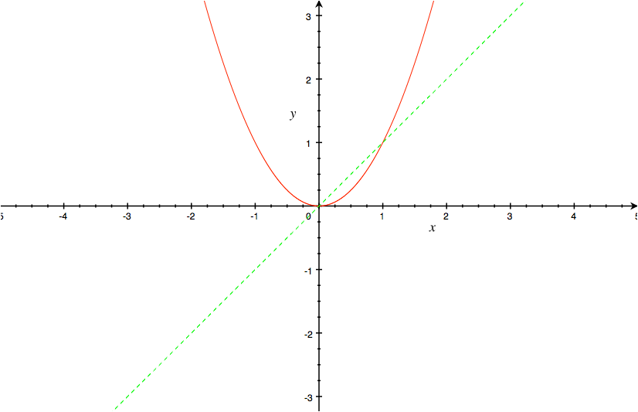
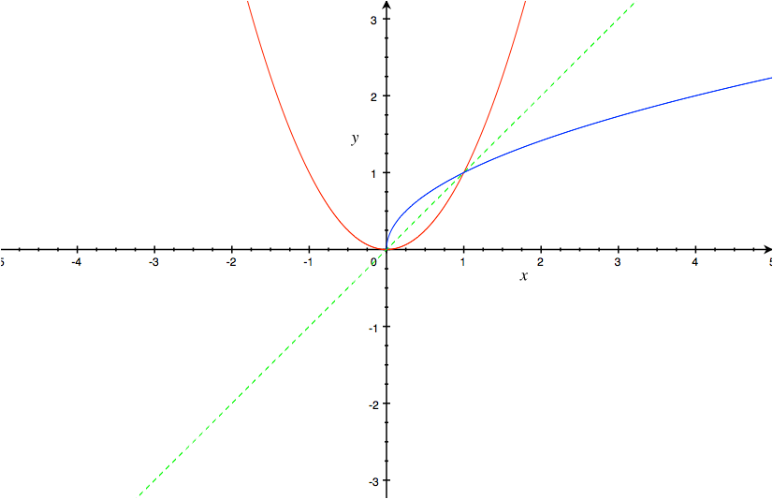
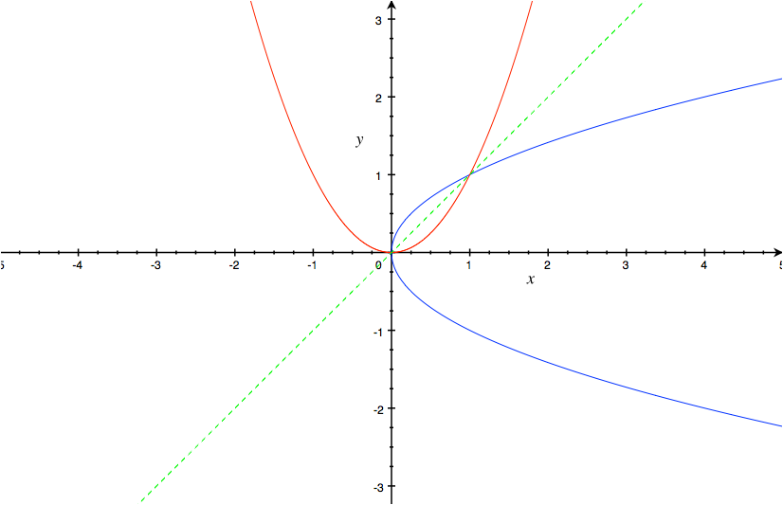
On a vu qu’une fonction inverse interchangeait le rôle de l’ensemble de départ et celui d’arrivé.
Regardons la fonction
sa fonction inverse est

Slide 36
Remarque:
La composition de fonction n’est pas commutative.
C’est à dire:
Regardons ceci avec un exemple.

Slide 37
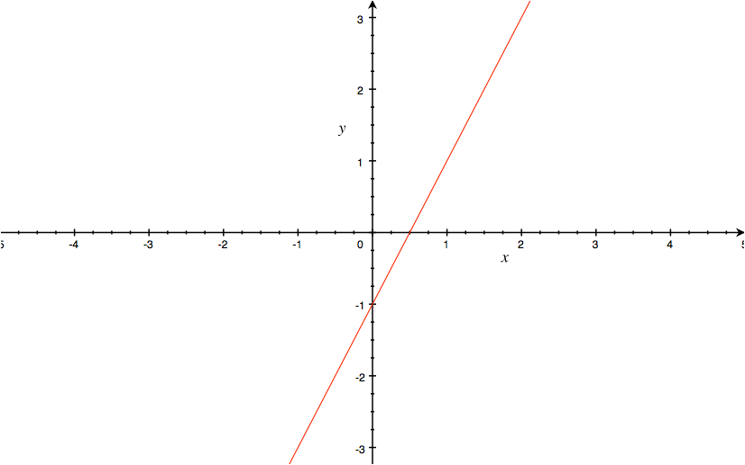
Définition:
Une fonction linéaire est une fonction de la forme
avec
Exemple:

Slide 38
On écrit souvent les fonctions linéaires avec les lettres m et b.
La pente
L’ordonnée à l’origine
Que b soit l’ordonnée à l’origine est assez direct...
mais vous êtes vous déjà demandé pourquoi m est la pente?

Slide 39
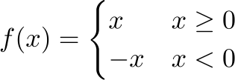
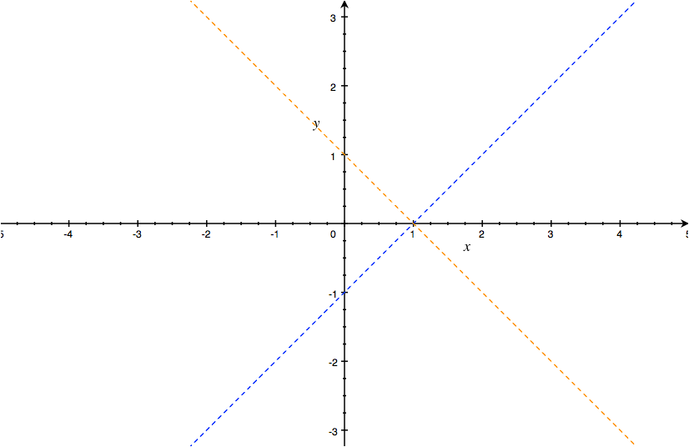
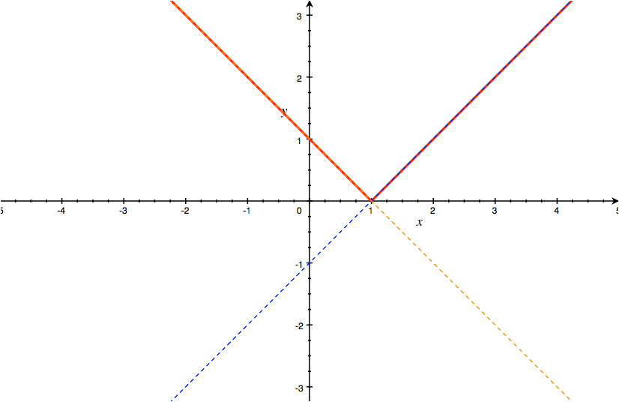
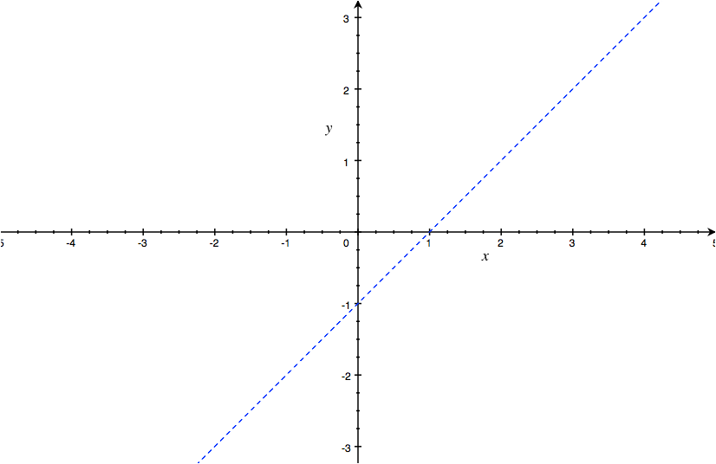
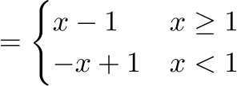
Définition:
La fonction valeur absolue est la fonction défini par morceau suivante
Exemple:

Slide 40
Aujourd’hui, nous avons vu
Les ensembles de nombres
Les fonctions
Les nombres à virgule.

Slide 41
Devoir:
Section 1.1

